Slide 1


Slide 2

MINDSET
MOLINA CIFUENTES JUAN SEBASTIAN
LEAL POVEDA KAREN DANIELA
RODRIGUEZ CIFUENTES BRYAN
Servicio Nacional de Aprendizaje –SENA, Centro de Electricidad Electrónica y Telecomunicaciones
Técnico en Programación de Software - TPS, Primer Trimestre
Instructor Albeiro Ramos
Bogotá, 25 de marzo de 2023

Slide 3

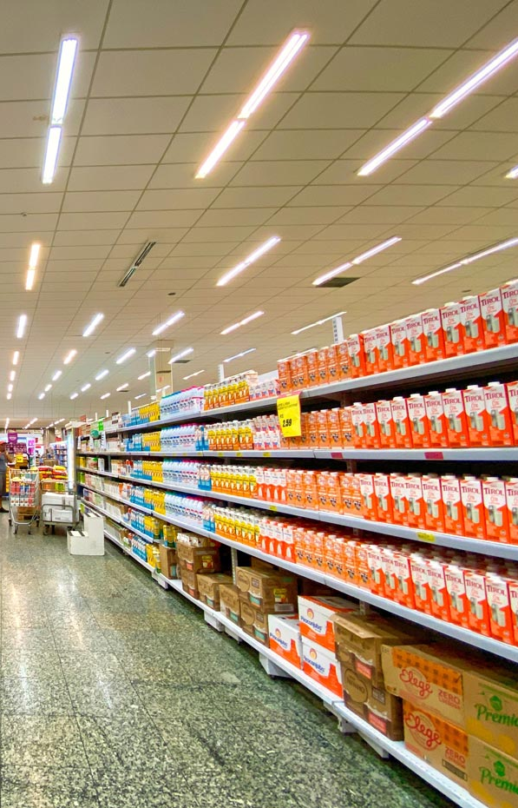
Introducción
El proyecto Mindset se implementa en Mercados Ahorramás S.A.S. con el fin de apoyar la salud ocupacional de sus colaboradores. El aplicativo promueve pausas activas y recordatorios que fortalecen el bienestar físico y mental, previenen riesgos laborales y contribuyen a mejorar la productividad dentro de la organización.

Slide 4

Problema
Mercados Ahorramás S.A.S., ubicada en Bogotá, enfrenta una situación crítica en salud ocupacional debido a la ausencia de un sistema que promueva pausas activas y recordatorios para el cuidado físico y mental. Esta carencia aumenta riesgos de sedentarismo, fatiga, estrés y enfermedades laborales, lo que impacta directamente en la productividad, genera ausentismo y eleva los costos para la empresa. Por ello, se requiere una herramienta tecnológica que organice estas actividades, registre la participación y facilite el seguimiento, con el fin de mitigar riesgos y fortalecer el bienestar y el compromiso organizacional.

Slide 5

Objetivo General
Desarrollar e implementar un Sistema de Información Web denominado MINDSET, que permita gestionar de manera integral los procesos internos de la empresa [Nombre de la Empresa], brindando herramientas tecnológicas para el seguimiento, control, apoyo y optimización de la información, con el fin de mejorar la eficiencia operativa, la toma de decisiones y la productividad empresarial.
Objetivo Específicos
Desarrollar el modulo usuarios del sistema MINDSET
Desarrollar el modulo de asignación de actividades para los empleados del sistema MINDSET
Desarrollar el modulo de seguimiento a la satisfacción de los usuarios con respecto a las actividades
Desarrollar el modulo de salud ocupacional del sistema MINDSET
Gestionar el proceso de facilitación del registro, seguimiento y control de las actividades para optimizar tiempos y reducir errores

Slide 6

Justificación
La solución: Se propone el desarrollo de un Sistema de Información Web denominado “Gestión de Pausas Activas”, que servirá como herramienta tecnológica de apoyo para fomentar hábitos saludables y el seguimiento de actividades de salud ocupacional en la empresa Mercados Ahorramás S.A.S.
La importancia del sistema: Permitirá a los colaboradores contar con recordatorios programados, registro de participación y acceso a rutinas personalizadas, reduciendo riesgos asociados al sedentarismo, fatiga y estrés laboral. Además, los responsables de talento humano podrán monitorear la asistencia, generar reportes gráficos e impresos y tomar decisiones más efectivas en la gestión del bienestar laboral.
El aporte al sector: El sistema para Mercados Ahorramás S.A.S. servirá como ejemplo en el sector comercial, demostrando cómo la integración de herramientas tecnológicas contribuye a mejorar la calidad de vida de los trabajadores, prevenir enfermedades laborales y aumentar la productividad organizacional.

Slide 7
Alcance
El aplicativo de Salud Ocupacional y Bienestar para Mercados Ahorramás S.A.S. estará orientado a mejorar la calidad de vida laboral de los colaboradores mediante diferentes módulos integrados.
Entre sus funcionalidades principales se incluye la gestión de pausas activas, con recordatorios personalizados y registro de cumplimiento; un módulo de capacitaciones virtuales, donde los empleados podrán acceder a cursos cortos y evaluaciones; y un módulo de reportes de riesgos laborales, para registrar y dar seguimiento a incidentes o situaciones que afecten la seguridad en el trabajo.
Además, contará con paneles de control para supervisores, quienes podrán visualizar estadísticas, generar reportes de participación, asignar rutinas y recibir retroalimentación de los trabajadores. El sistema será accesible desde dispositivos web y móviles, permitiendo así flexibilidad y facilidad de uso. No se desarrollarán funciones de nómina, facturación o gestión de inventarios, ya que el objetivo es centrarse en el bienestar físico, mental y laboral de los empleados.

Slide 8
Delimitación
Logo Sistema
Logo Empresa
El desarrollo del sistema estará enfocado en los procesos de salud ocupacional y bienestar, evitando abarcar áreas administrativas o financieras de la empresa.
Se incluirán únicamente módulos como pausas activas, capacitaciones virtuales, encuestas de bienestar, reportes de incidentes y gestión de estadísticas de participación. No se contemplan funciones de diagnóstico médico especializado, control de asistencia biométrica ni conexión con plataformas externas de recursos humanos.
El proyecto será desarrollado bajo un patrón arquitectónico MVC, con base de datos en MySQL, backend en PHP/Laravel, frontend en HTML, CSS, JavaScript y Bootstrap, y con una versión móvil construida en React Native. El cronograma se organizará mediante un Modelo Gantt, que contemplará fases de análisis de requerimientos, diseño de la arquitectura, desarrollo de módulos, pruebas, capacitación de usuarios y despliegue final.

